Slide 1


Slide 2
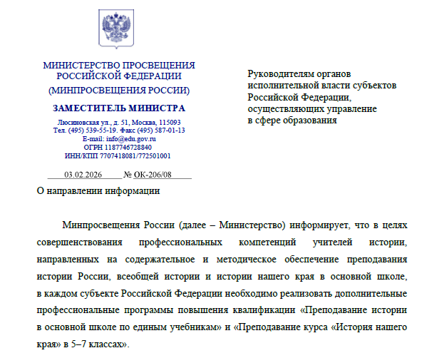

Slide 3
Преподавание истории в основной школе по единым учебникам
Современная модель преподавания истории в основной школе: единые учебники и методические ориентиры
Л.А. Урусмамбетова, завлабораторией развития социально-гуманитарного образования
ГБУ ДПО «ЦНППМ» Минпросвещения КБР

Slide 4
ПЛАН
Государственная политика и концептуальные основы преподавания истории.
2. Структура единых учебников и современные методические подходы.
3. Методический аппарат учебников.

Slide 5
Ключевые нормативные документы 2024–2025 гг.
Указ Президента РФ от 08.05.2024 N 314 «Об утверждении Основ государственной политики Российской Федерации в области исторического просвещения».
Указ Президента Российской Федерации от 9 ноября 2022 г. №809 «Об утверждении Основ государственной политики по сохранению и укреплению традиционных российских духовно-нравственных ценностей».
Приказ Минпросвещения России от 19 марта 2024 г. № 171 «О внесении изменений в некоторые приказы Министерства просвещения Российской Федерации, касающиеся федеральных образовательных программ начального общего образования, основного общего образования и среднего общего образования».
Приказ Минпросвещения России от 09.10.2024 № 704 «О внесении изменений в некоторые приказы Министерства просвещения Российской Федерации, касающиеся федеральных образовательных программ начального общего образования, основного общего образования и среднего общего образования» (зарегистрирован в Минюсте РФ 11.02.2025 № 81220).

Slide 6
Указ № 314
историческое просвещение - регулируемая государством деятельность по распространению в обществе достоверных и научно обоснованных исторических знаний в целях формирования научного понимания прошлого и настоящего России, являющегося одной из основ общероссийской гражданской идентичности и коллективной исторической памяти, а также в целях противодействия попыткам умаления подвига народа при защите Отечества.
Россия - великая страна с многовековой историей, государство-цивилизация, сплотившее русский и многие другие народы на пространстве Евразии в единую культурно-историческую общность и внесшее огромный вклад в общемировое развитие. В основе самосознания российского общества лежат формировавшиеся и развивавшиеся на протяжении всей истории России традиционные духовно-нравственные и культурно-исторические ценности, сохранение и защита которых являются обязательным условием гармоничного развития страны и ее многонационального народа, неотъемлемой составляющей суверенитета Российской Федерации.

Slide 7
В условиях роста международной напряженности и кризиса национальной идентичности, в основе которого лежат уничтожение исторической памяти, реабилитация и воскрешение неоколониализма, неоимпериализма и неонацизма, российское общество и государство сталкиваются с целым рядом явлений, несущих в себе риски и угрозы, к числу которых относятся:
а) недружественные действия иностранных государств, направленные на отрицание или преуменьшение исторического вклада России в развитие мировой цивилизации;
б) попытки деформации исторической памяти и искажения исторической правды, негативные оценки событий и периодов отечественной истории, распространение ложных представлений о России;
в) использование коллективным Западом фальсификации истории в качестве оружия в информационной войне, направленной на разрушение целостности российского общества и государства.

Slide 8
Указ № 809
Настоящие Основы являются документом стратегического планирования в сфере обеспечения национальной безопасности Российской Федерации, определяющим систему целей, задач и инструментов реализации стратегического национального приоритета "Защита традиционных российских духовно-нравственных ценностей, культуры и исторической памяти" в части, касающейся защиты традиционных российских духовно-нравственных ценностей.
Усилия, предпринимаемые Российской Федерацией для развития духовного потенциала ее народа, способствуют повышению сплоченности российского общества, осознанию гражданами необходимости сохранения и укрепления традиционных ценностей в условиях глобального цивилизационного и ценностного кризиса, ведущего к утрате человечеством традиционных духовно-нравственных ориентиров и моральных принципов.
Идеологическое и психологическое воздействие на граждан ведет к насаждению чуждой российскому народу и разрушительной для российского общества системы идей и ценностей (далее - деструктивная идеология), включая культивирование эгоизма, вседозволенности, безнравственности, отрицание идеалов патриотизма, служения Отечеству, естественного продолжения жизни, ценности крепкой семьи, брака, многодетности, созидательного труда, позитивного вклада России в мировую историю и культуру, разрушение традиционной семьи с помощью пропаганды нетрадиционных сексуальных отношений.

Slide 9
Тест
Традиционные российские духовно-нравственные ценности перечислены нормативном документе:
А) Закон об образовании в РФ с поправками.
Б) Стратегия национальной безопасности.
В) Указ Президента РФ № 809.
Г) Конституция РФ с поправками 2020 г.

Slide 10
В рамках школьного урока истории могут быть эффективно внедрены мотивационные элементы:
А) Выявление связи между историей и современностью.
Б) Вовлечение учащихся в изучаемую тему при помощи аудио-/видеоматериалов.
В) Использование упрощённой лексики и эмоциональных высказываний.
Г) Субъективные оценки и опора на личный опыт педагога.
Д) Мотивация через достижения: знания по истории - инструмент победы в олимпиадах школьников.

Slide 11
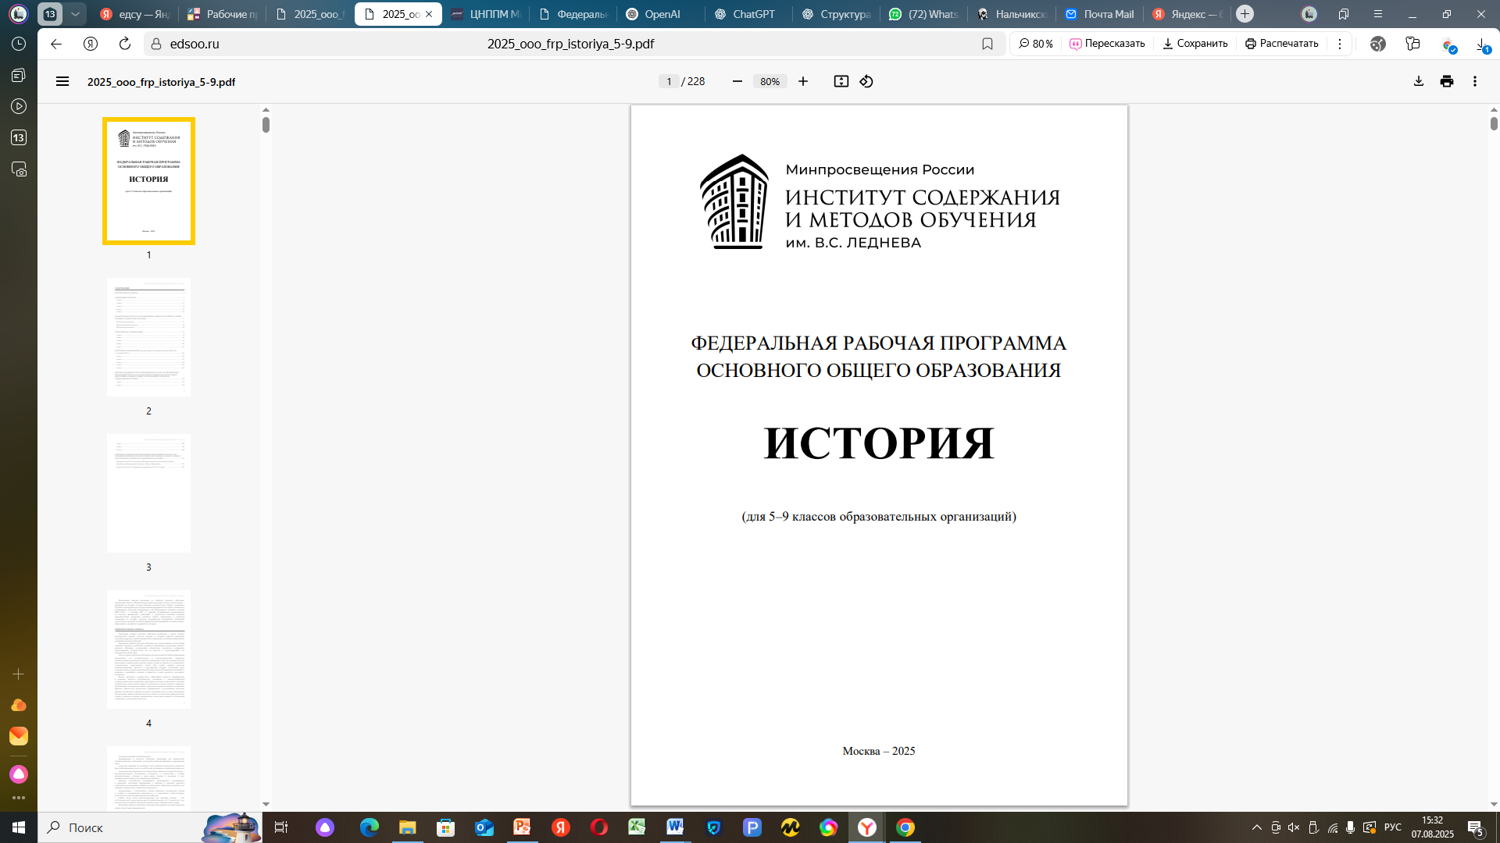
Федеральные образовательные программы: обновления
🔹 Уточнены цели, структура и содержание курсов «История».
🔹 Введены новые тематические блоки и практико-ориентированный подход.
🔹 Внедрён кодификатор метапредметных результатов.
🔹 Включено поурочное планирование, синхронизированное с ОГЭ и ЕГЭ.
🔹 Программа по истории: всеобщая история, история России, «История нашего края».
🔹 Обеспечена преемственность содержания и единые ориентиры для оценки результатов.

Slide 12
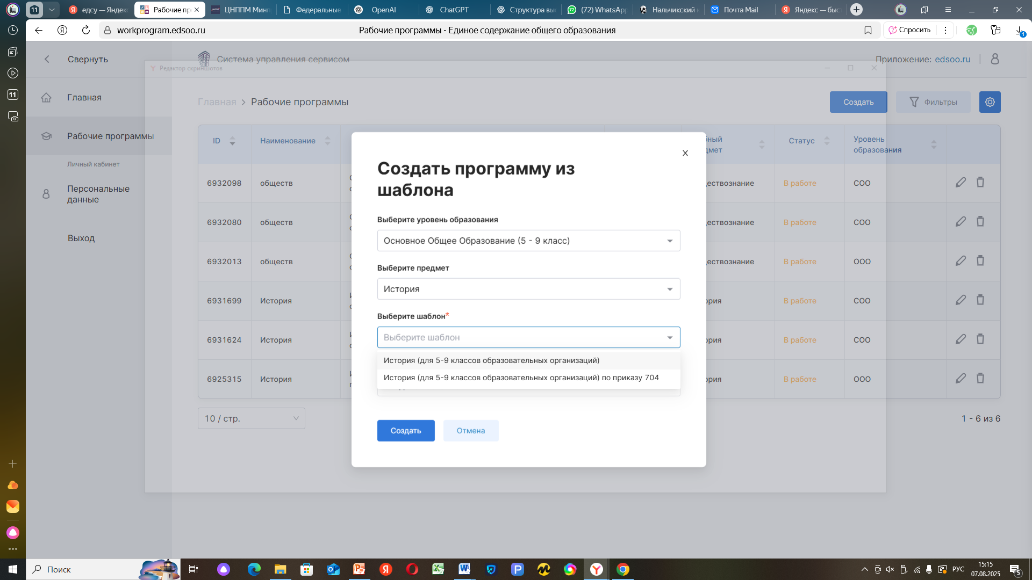
История. Новая структура учебного предмета с 2025 года
https://edsoo.ru
Класс | Всеобщая история | История России | Наш край | Количество уроков в неделю | Итого
5 | 68 |  | 34 | 3 | 102
6 | 28 | 57 | 17 | 3 | 102
7 | 28 | 57 | 17 | 3 | 102
8 | 34 | 68 |  | 3 | 102
9 | 23 | 45 |  | 2 | 68
10 (базовый) | 23 | 45 |  | 2 | 68
11 (базовый) | 23 | 45 |  | 2 | 68
10 (углубленный) | 34 | 102 |  | 4 | 136
11 (углубленный) | 24 | 112 |  | 4 | 136

Slide 13
Курс «История нашего края»: интеграция и содержание
🔹 С 1 сентября 2025 года курс «История нашего края» официально включён в структуру предмета «История» в основной школе и реализуется в 5–7-х классах как обязательная часть федеральной образовательной программы.
🔄 Структура курса:
– 5 класс — древняя история края (34 ч);
– 6 класс — Средние века и Новое время (17 ч);
– 7 класс — Новейшее время и современность (17 ч).
📌 Курс изучается последовательно, после модулей по всеобщей истории и истории России.
📌 Итоговая оценка выставляется единая — за курс «История».

Slide 14
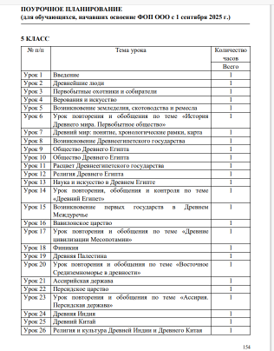
Поурочное планирование: подходы и требования
📌 С 1 сентября 2025 года поурочное планирование осуществляется в соответствии с ФОП и приказом № 704 от 09.10.2024.
📖 История:
– Планирование включает три модуля: всеобщая история, история России, «История нашего края».
– Указываются формы деятельности, контроля и результаты.
– Учитываются метапредметные цели и подготовка к ГИА.

Slide 15
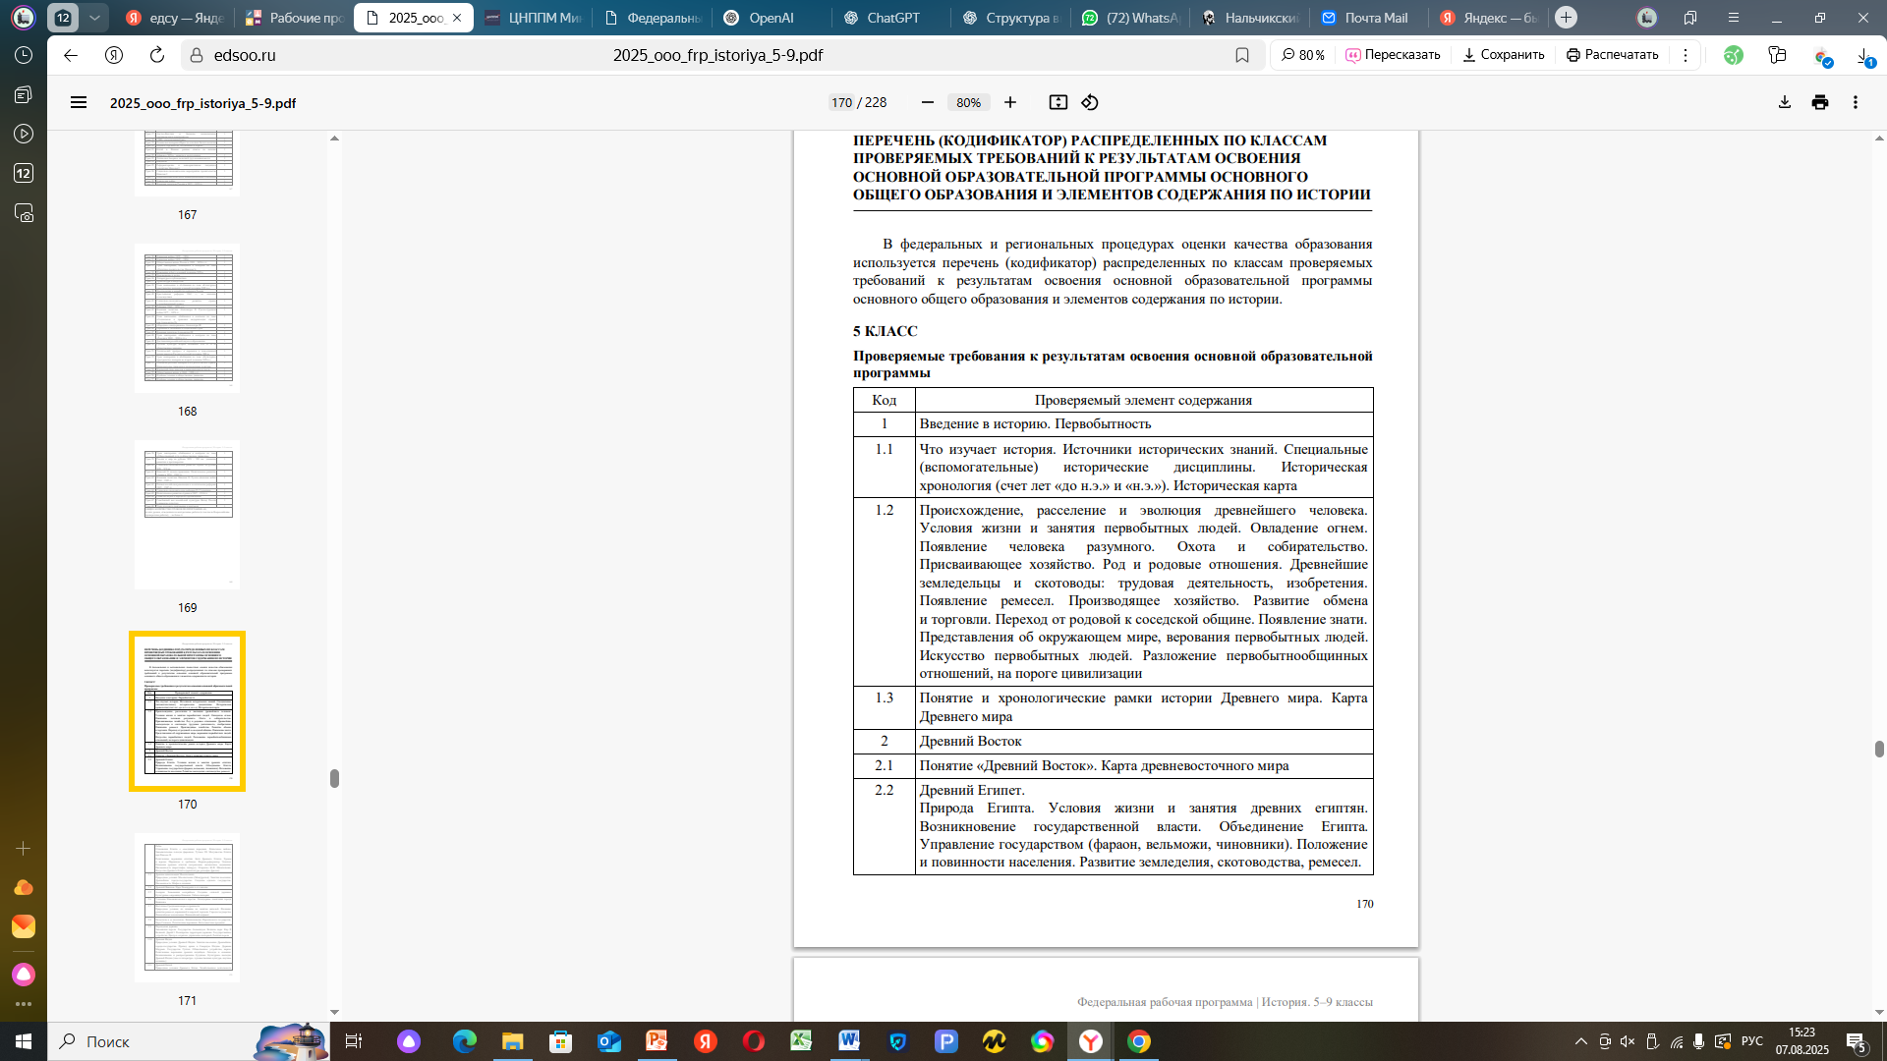
Метапредметные результаты и кодификаторы
📌С 1 сентября 2025 года вводятся единые кодификаторы УУД по истории и обществознанию (ФОП).
Цель — объективная и единая оценка метапредметных достижений.
🔍 УУД включают:
– Регулятивные — планирование, контроль, самооценка;
– Познавательные — анализ, логика, обобщение;
– Коммуникативные — аргументация, диалог, сотрудничество.
📝 В приоритете — задания открытого типа: эссе, кейсы, дискуссии.
📚 При планировании УУД должны быть чётко обозначены и диагностированы.
➡ Подход ориентирован на развитие мышления, аргументации и исследовательских умений.

Slide 16
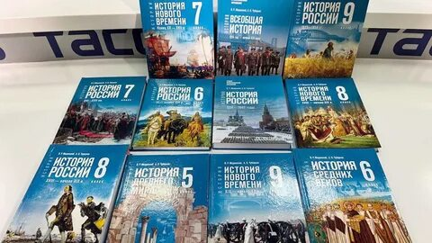
Учебники: новая линейка и авторский коллектив
📌 С 1 сентября 2025 года история в 5–9 классах преподаётся по единой линейке учебников, соответствующей обновлённым ФОП.
📖 Авторы: В.Р. Мединский, А.В. Торкунов, А.О. Чубарьян.
🔄 Новая концепция:
– отказ от европоцентризма
– акцент на роль России в мировой истории
– расширенное освещение Азии, Африки, Латинской Америки
– отсчёт Нового времени — с 1533 года (Василий III)
🖥️ Мультимедийные возможности:
QR-коды → лекции, архивы, музеи, цифровые ресурсы

Slide 17
Пример теста
Выберите и приведенного ниже списка метапредметные и предметные результаты ФРП, на достижение которых направлено выполнение задания к цитате:
А) осмысление исторической традиции и примеров гражданского служения Отечеству.
Б) выражать и аргументировать свою точку зрения в устном высказывании,
письменном тексте.
В) различать виды письменных исторических источников (официальные, личные,
литературные и другие).
Г) высказывать суждение о достоверности и значении информации источника (по
критериям, предложенным учителем или сформулированным самостоятельно).
Д) объяснять причины и следствия важнейших событий отечественной и всеобщей истории XVI–XVII вв. (выявлять в историческом тексте и излагать суждения о причинах и следствиях событий, систематизировать объяснение причин и следствий событий, представленное в нескольких текстах).
Е) излагать альтернативные оценки событий и личностей отечественной и всеобщей истории XVI–XVII вв., представленные в учебной литературе; объяснять, на чем основываются отдельные мнения.

Slide 18
Ваш ученик 7 класса выбрал себе задание из рубрики «Темы проектов» учебника по истории России «Малое оледенение: чем могли быть вызваны изменения климата в XVII в.?». Помогите ему определиться с характеристиками данной работы. Выберите верные суждения о ней:
А) Данная работа должна носить межпредметный характер (история и география).
Б) Эта работа по своей сути – исследование, а не проект.
В) Для выполнения работы необходимо привлечь дополнительные информационные ресурсы, в т. ч. Интернета.
Г) Работа является игровым проектом.
Д) Целью работы должно стать выяснение влияния исторических событий в России XVII в. на изменение климата.

Slide 19
Цивилизационны подход
🏛 Современная модель преподавания истории
📌 История — это больше, чем факты
➡ Формирование мировоззрения
➡ Гражданская идентичность
➡ Историческая память
🌍 Основа — цивилизационный подход
Россия = государство-цивилизация
собственная историческая траектория
устойчивое ценностное ядро
преемственность государственности
🔎 Историческое развитие не универсально
Россия развивается:
во взаимодействии с миром
с учётом культурных особенностей
на основе духовных традиций
через сохранение исторической памяти

Slide 20
Профессиональная задача учителя
Показать ученикам:
✔ преемственность российской истории
✔ устойчивость государственности
✔ роль исторической памяти
✔ ценностные основания общества
История → понимание прошлого
История → осмысление настоящего
История → гражданская позиция
Вопрос для обсуждения: Как сделать цивилизационный подход реальным инструментом урока, а не только формулировкой в учебнике?

Slide 21
1. «Что было»
Вторжение армии Наполеона в Россию.
Бородинское сражение.
Оставление Москвы и её пожар.
Отступление французской армии и изгнание захватчиков.
2. Какие ценностные выводы можно обсудить с учениками
Единство общества перед внешней угрозой.
В борьбе участвовали представители разных сословий: дворяне, крестьяне, горожане, казачество. Формировались народные ополчения. Это пример консолидации общества.
Гражданская ответственность и самопожертвование. Решение оставить Москву было тяжёлым, но стратегически оправданным. Можно обсудить, что иногда сохранение государства требует сложных и непопулярных решений.
Историческая память как фактор сплочения. Память о 1812 годе стала частью национального самосознания, символом стойкости и сопротивления.
3. Гражданский смысл. Через обсуждение войны 1812 года ученики могут понять:
почему в критические моменты важно общественное единство;
как общая историческая память укрепляет солидарность;
почему интерпретация таких событий влияет на самоощущение общества.

Slide 22
Смутное время (начало XVII века)
На уроке можно показать, что в период Смуты государство оказалось на грани распада: иностранная интервенция, борьба за власть, экономический кризис. Однако создание народного ополчения под руководством Минина и Пожарского стало примером самоорганизации общества ради сохранения страны.
Ценностный вывод для учеников:
даже в условиях внутреннего кризиса единство общества, ответственность граждан и общие ценности могут стать основой восстановления государства.
Гражданский смысл:
историческая память о преодолении Смуты помогает понять, почему для устойчивости страны важны солидарность, доверие и готовность общества действовать сообща в трудные периоды.

Slide 23
На официальном уровне впервые было заявлено представление о России как государстве-цивилизации в:
А) Конституции 1993 г.
Б) Послании Президента РФ Федеральному Собранию (2012 г.)
В) Концепции внешней политики РФ (2016 г.)
Г) Указе Президента РФ (2022 г.)

Slide 24
◆ Цивилизационный подход — не просто методика, а рамка государственной образовательной политики.
Он задаёт логику учебников, отбор тем и воспитательные акценты курса.
◆ Ценностные основания встроены в содержание истории.
История формирует не только знания, но и понимание преемственности,
исторической памяти и единства страны.
◆ Задача учителя:
показывать не только «что произошло»,
но и какие гражданские и смысловые выводы ученик делает из прошлого.

Slide 25
Одна из социокультурных функций традиционных ценностей заключается в:
А) Сохранении целостности сообщества
Б) Коммуникации между людьми
В) Обеспечении благосостояния граждан
Г) Модернизации социальных отношений

Slide 26
✦ Цель курса «История»
◆ Формирование целостного представления о развитии России и мира. ◆ Развитие исторического мышления и работы с источниками. ◆ Понимание причин и последствий исторических событий. ◆ Осмысление преемственности и устойчивых оснований государственности
Наиболее точно отражает цель исторического образования в контексте цивилизационного подхода:
А) Передача набора хронологических фактов
Б) Формирование способности к критическому анализу любых интерпретаций
В) Представление о воспроизводимости Российской государственности и константности ее ценностного ядра
Г) Представление о развитии России по логике прогресса

Slide 27
Учитель работает в едином образовательном пространстве, но при этом сохраняет методическую свободу выбора форм урока, способов мотивации, организации деятельности.
Выберите верные утверждения относительно учебного предмета «История» в основной школе:
А) Духовно-нравственная культура России после ее введения, станет одним из курсов предмета «История»
Б) Всеобщая история и история России преподаются с 2025 г. на основе единых государственных учебников
В) предмет «История» включает в себя следующие курсы: «Всеобщая история», «История России», «История нашего края»
Г) Преподавание истории в основной школе не допускает вариативности уроков, сценарии которых описаны и закреплены в методических рекомендациях.

Slide 28
✦ Методическая особенность курса
◆ Несовпадение хронологии всеобщей и отечественной истории —
не ошибка, а отражение реального исторического развития.
◆ Россия и Европа в одни и те же эпохи проходили разные этапы.
◆ Учебники сохраняют научную логику:
синхронизация используется там, где она уместна,
и избегается там, где может исказить историческую картину.
При изучении всеобщей истории и истории России в 7 классе не соблюдается полная синхронность: всеобщая история начинается с конца XV в. (начала эпохи Великих географических открытий), а история России – с 1533 года (начала правления Ивана IV). Это объясняется:
А) слишком большим объемом информации по истории России в 6 классе, часть которого перенесли в 7 класс
Б) требованиями СанПиНа к количеству параграфов в учебниках
В) логикой исторического процесса, который не был единым у России и Западной Европы
Г) традициями преподавания этих курсов в школьном предмете «История»

Slide 29
3. Методический аппарат учебников и выполнение тестовых заданий
✦ Методический аппарат учебника
Вопрос для размышления:
Насколько мы используем задания учебника как инструмент развития ученика, а не только как вопросы после параграфа?
◆ Методический аппарат — это система заданий, источников, рубрик и проектов,
организующая учебную деятельность и помогающая достигать целей урока.
◆ Он направлен не только на проверку знаний, но и на развитие:
• исторического мышления
• универсальных учебных действий
• личностных качеств учащихся
◆ Задания учебника формируют три группы результатов:
— предметные
— метапредметные
— личностные

Slide 30
тест
Предметные результаты изучения учебного предмета «История» на уровне
основного общего образования включают умения:
А) работать с основными видами современных источников исторической информации
Б) выявлять на примерах исторических ситуаций роль эмоций в отношениях между людьми
В) применять исторические знания как основу диалога в поликультурной среде
Г) осознавать необходимость сохранения исторических и культурных памятников своей страны и мира
Д) владеть приёмами самоорганизации своей учебной и общественной работы
Е) представлять особенности взаимодействия людей в исторических обществах и
современном мире

Slide 31
К личностным результатам изучения истории на уровне основного общего образования относятся:
А) различение видов источников исторической информации
Б) понимание ценности отечественного и мирового искусства
В) уважение к труду и результатам трудовой деятельности человека на различных исторических этапах
Г) умение публично представлять результаты выполненного исследования, проекта
Д) умение анализировать текстовые, визуальные источники исторической информации
Е) готовность к выполнению обязанностей гражданина России и реализации его прав

Slide 32
Из приведенных ниже заданий учебника по истории России для 7 класса выберите те, которые в явном виде направлены помимо предметных, на достижение школьниками личностных результатов обучения (в части гражданского и патриотического воспитания):
А) Можно ли утверждать, что развитие искусства в России в XVII в. существенно
отставало от западноевропейского? Аргументируйте ответ.
Б) Сравните политическое развитие России в правление Михаила Фёдоровича и в
правление Алексея Михайловича. Укажите черты сходства и различия.
В) Составьте в тетради простой план ответа по теме «Внутренняя политика Фёдора
Алексеевича».
Г) Какие европейские новшества проникали в Россию в XVII в.? Как простолюдины и духовенство относились к европейским новшествам? Почему?
Д) Существует следующая точка зрения: «Присоединение к России народов Сибири и Дальнего Востока оказало положительное влияние на их дальнейшее развитие». Как вы можете доказать такую оценку? Своё мнение подтвердите фактами.
Е) Расскажите, почему у нас в стране 4 ноября празднуется День народного единства.

Slide 33
✦ Метапредметные и личностные результаты
◆ Метапредметные задания развивают универсальные учебные действия:
• анализ и сравнение
• постановку целей и планирование
• аргументацию и работу в группе
Они помогают переносить знания в новые ситуации и формируют навыки учебной деятельности.
◆ Личностные задания формируют ценности и гражданскую позицию:
понимание исторической памяти, собственного отношения к событиям и ответственности за прошлое.
◆ Важную роль играют рубрики учебника:
«Точка зрения», работа с источником, проекты, самопроверка —
как инструменты анализа, обсуждения и самостоятельной работы учащихся.

Slide 34
«Из работы историка С. Платонова «Очерки по истории Смуты в Московском государстве XVI—XVII вв.»: «Смута произошла не случайно, а была обнаружением и развитием давней болезни, которой прежде страдала Русь. Эта болезнь окончилась выздоровлением государственного организма». Согласны ли вы с мнением историка? Ответ подтвердите фактами». Выберите и приведенного ниже списка метапредметные и предметные результаты ФРП, на достижение которых направлено выполнение задания к цитате:
А) осмысление исторической традиции и примеров гражданского служения Отечеству.
Б) выражать и аргументировать свою точку зрения в устном высказывании,
письменном тексте.
В) различать виды письменных исторических источников (официальные, личные,
литературные и другие).
Г) высказывать суждение о достоверности и значении информации источника (по
критериям, предложенным учителем или сформулированным самостоятельно).
Д) объяснять причины и следствия важнейших событий отечественной и всеобщей истории XVI–XVII вв. (выявлять в историческом тексте и излагать суждения о причинах и следствиях событий, систематизировать объяснение причин и следствий событий, представленное в нескольких текстах).
Е) излагать альтернативные оценки событий и личностей отечественной и всеобщей истории XVI–XVII вв., представленные в учебной литературе; объяснять, на чем основываются отдельные мнения.

Slide 35
Благодарю!

